Slide 1
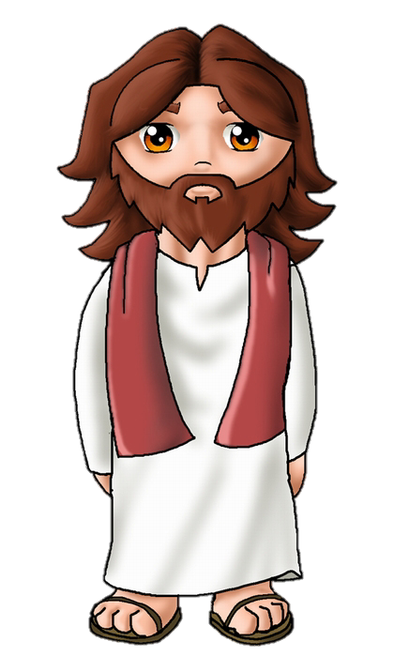
Jésus… …quelle a été sa vie ?
La question du jour

Slide 2
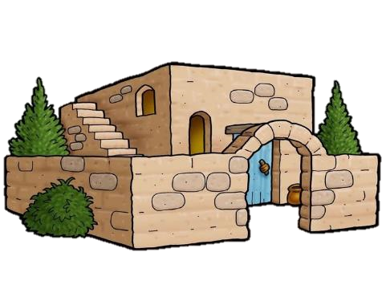
Quizz: à toi de jouer!
Dans quelle ville ou village…
… Jésus est-il né?
Bethléem
… Jésus a-t-il grandi?
Nazareth
… Jésus est-il mort?
Jérusalem

Slide 3
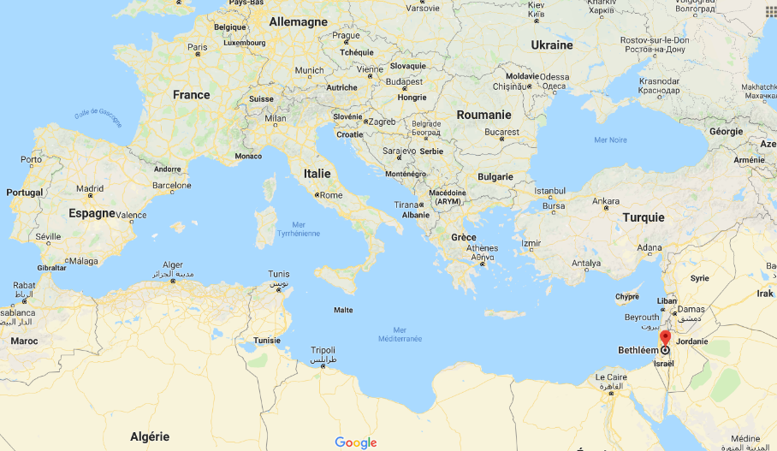
Un peu de géographie…

Slide 4
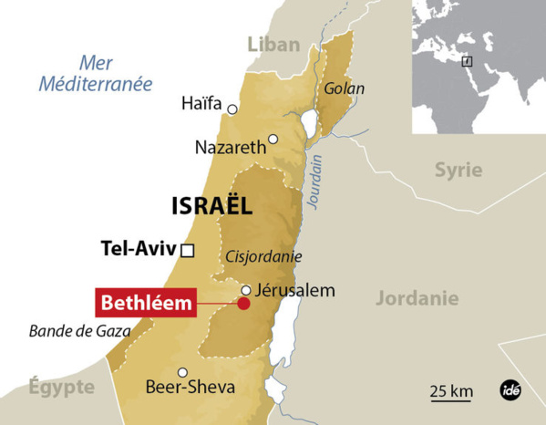
Un peu de géographie…
Nazareth à Jérusalem: 5 à 6 jours de marche
Jérusalem à Bethléem: environ 2h de marche

Slide 5
Quizz: à toi de jouer!
Depuis combien d’années (environ) Jésus est-il mort?
environ 2000 ans
Comment Jésus est-il mort?
il a été crucifié (cloué sur une croix)
Quel âge (environ) avait-il à sa mort?
un peu plus de 30 ans
Nous, aujourd’hui
2000 ans
2000 ans

Slide 6
Quizz: à toi de jouer!
Vrai ou Faux?
Comme il était capable de faire des miracles, Jésus n’a jamais été triste.
Faux. Lire Jean 11, 32-36
Comme Jésus était bon, il ne s’est jamais fâché.
Faux. Lire Jean 2, 13-16
Jésus est encore vivant aujourd’hui.
Vrai. Lire Matthieu 28, 16-20

Slide 7
Quizz: à toi de jouer!
Chacune des 6 images que tu as reçues représente une étape importante de la vie de Jésus.
1. Mets-les dans l’ordre chronologique, en commençant par la plus ancienne!
2. Essaie d’expliquer avec tes propres mots quelle étape de la vie de Jésus est représentée sur chaque image.

Slide 8
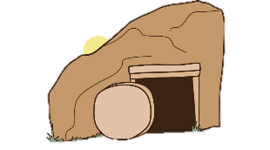
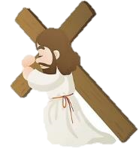
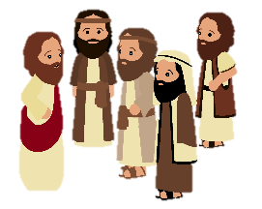
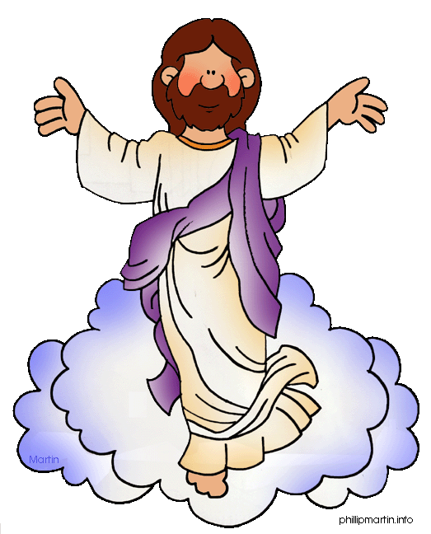
Vie de Jésus:
les principales étapes en images

Slide 9
Vie de Jésus: les principales étapes
Naissance à Bethléem
Vie en Egypte
2ans? 7 ans?
Vie «cachée» à Nazareth
jusqu’à l’âge de 30 ans environ
Vie publique avec ses disciples
2-3 ans?
Arrestation et mise à mort à Jérusalem
Résurrection
3ème jour après sa mort
Apparitions à ses disciples
40 jours
Ascension

